Slide 1
Audit Carrefour
Magasin : Dorra Sousse
03/06/2019
Dr Raja Bouhalfaya

Slide 2
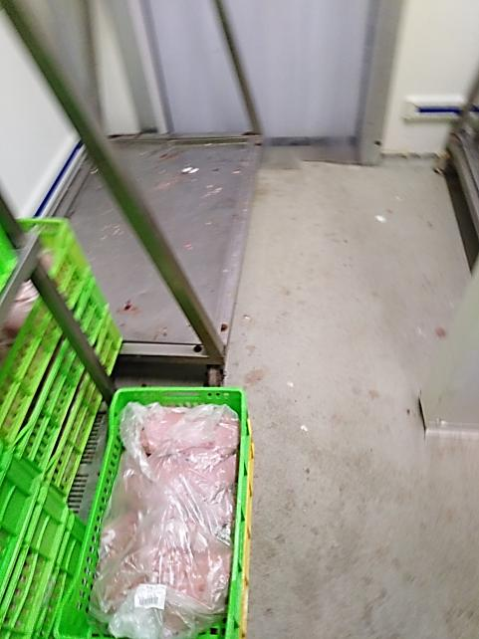
CF Boucherie: Etat de propreté insatisfaisant du sol et du chariot d’entreposage des carcasses.

Slide 3
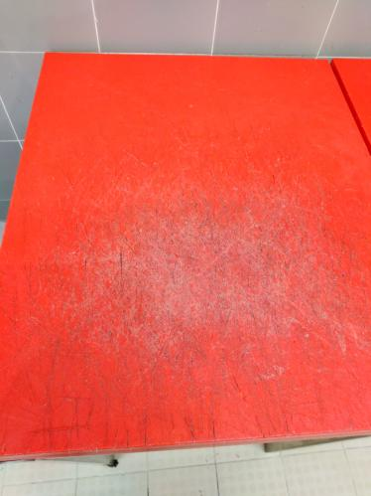
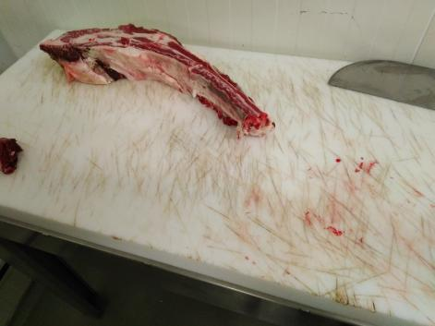
Boucherie: Les planches de découpe étaient fissurées. Ce qui rend les opérations de nettoyage de ces éléments difficiles.

Slide 4
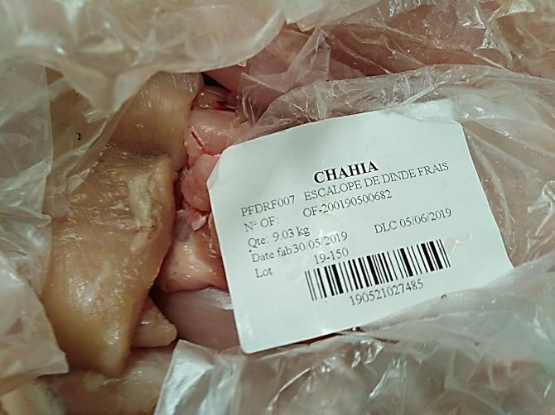
Dépassement du délai d’utilisation des matières premières, pour l’article Escalope de dinde Chahia, dont la DLC était le 05/06/2019.
On rappelle que ce délai est : DLC Fournisseur-2jours.

Slide 5
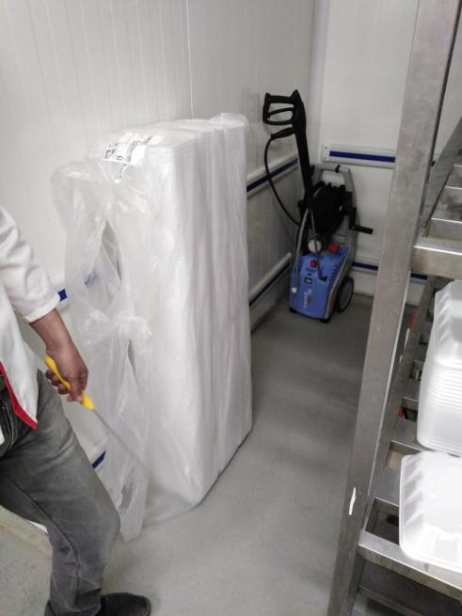
Labo. Boucherie: Attention à l’entreposage des barquettes à même le sol.

Slide 6
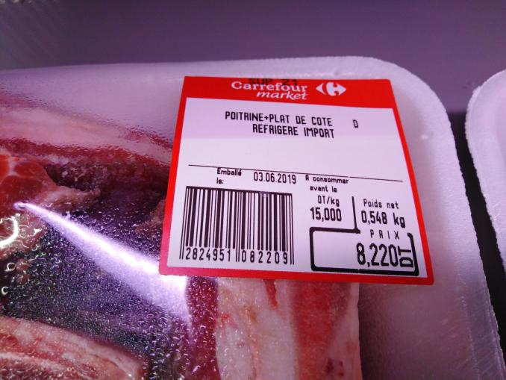
Boucherie.LS: Absence de la mention DLC sur l’étiquette balance.

Slide 7
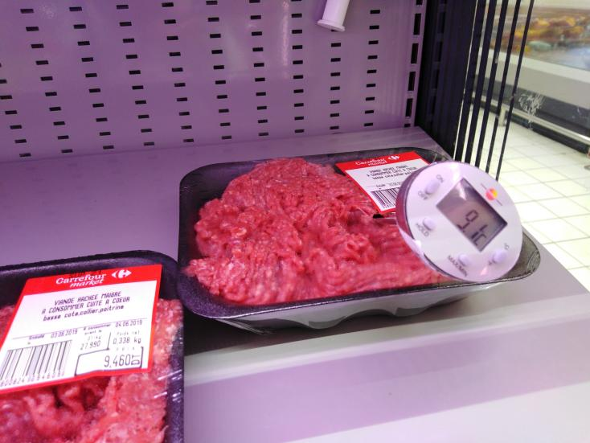
La température à cœur mesurée au niveau d’une barquette de viande hâchée, était de 9,1°C.

Slide 8
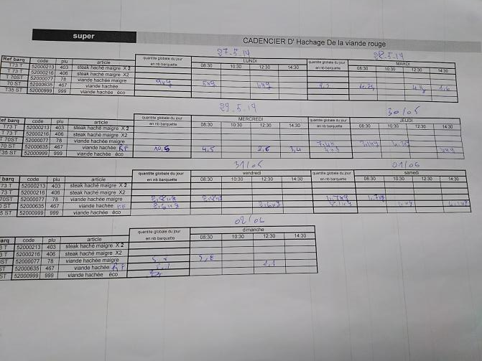
Certaines durées d’exposition des barquettes de viandes hâchées dépassaient les 2 heures: entre 8h30 et 12h30.

Slide 9
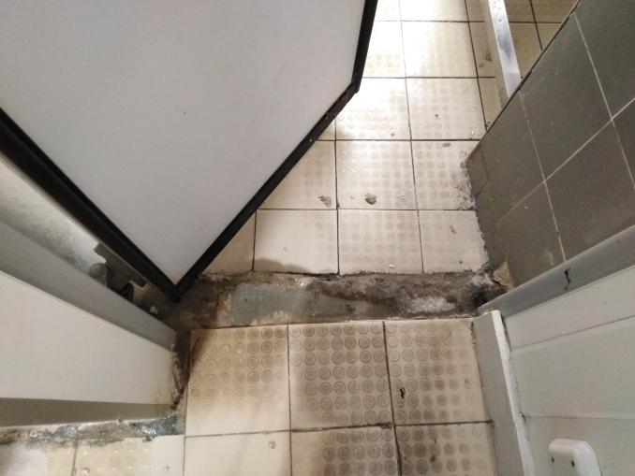
Le seuil de la CF positive poissonnerie était endommagé.

Slide 10
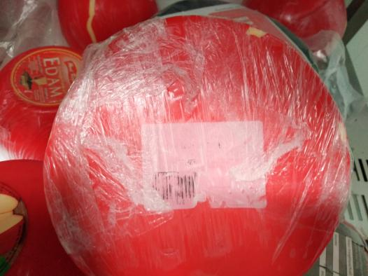
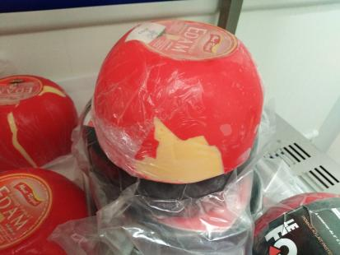
CF fromages/charcuterie: Des boules de fromages présentaient des cires écaillées.
Certaines étiquettes des fournisseurs avec les mentions légales étaient illisibles.

Slide 11

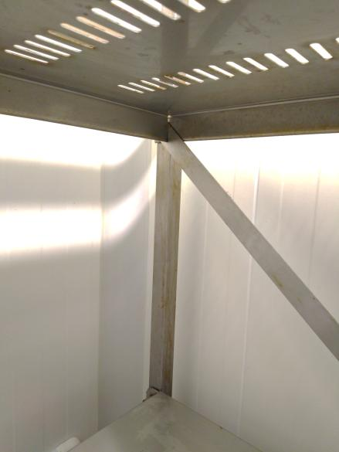
CF Traiteur: Présence de piqûres de moisissures sur la face interne de l’une des étagères de stockage.
Développement de rouille sur les barres métalliques de ces étagères.

Slide 12
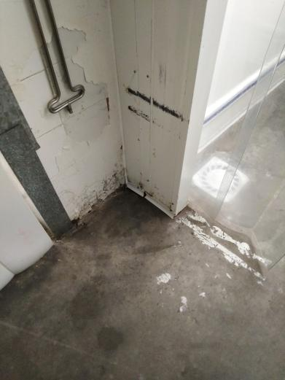
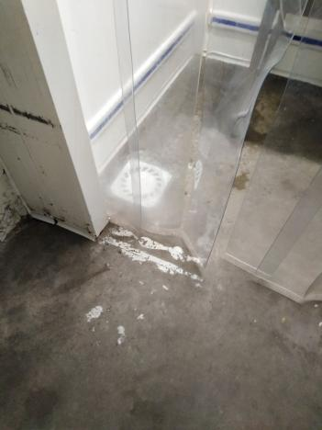
Traiteur: Le revêtement du sol était écaillé, ainsi que celui de certaines zones des murs.

Slide 13
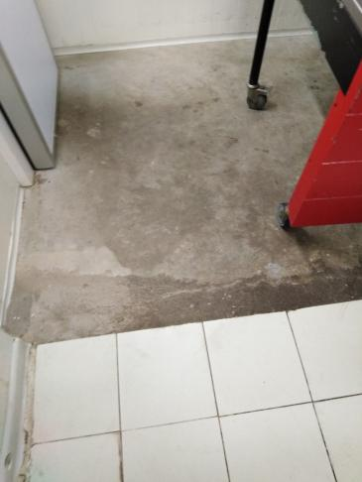
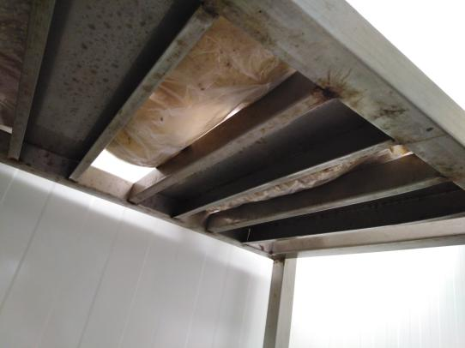
Terminal de cuisson: Une partie du revêtement du sol était dépourvue de carreaux de carrelages.
Développement de rouille sur les étagères de stockage de la CF positive.

Slide 14
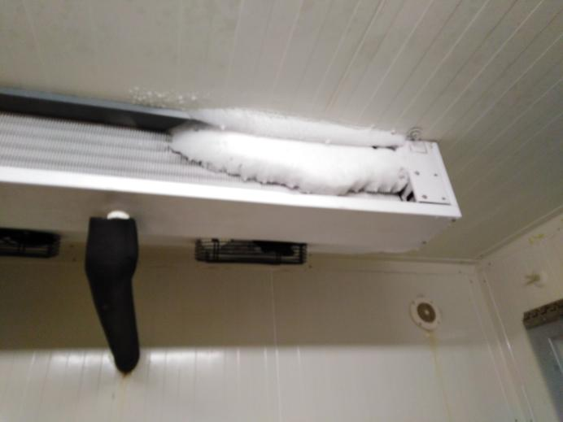
Développement de givre au niveau de l’évaporateur de la CF positive du terminal de cuisson.

Slide 15
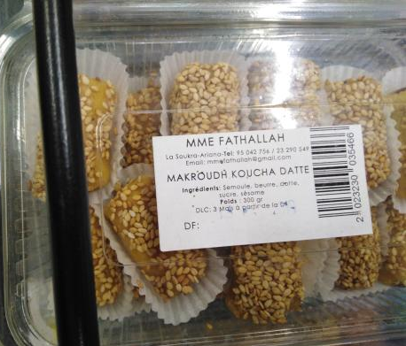
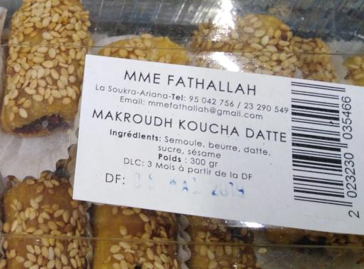
Impression illisible de la date de fabrication des produits Makroudh Koucha Datte, de Mme Fathallah.

Slide 16
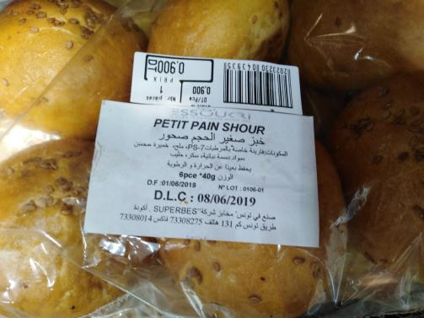
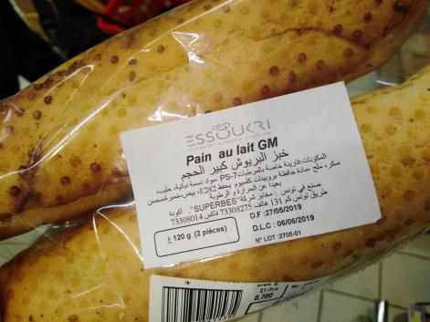
Etiquetage non conforme des articles petit pain Shour et Pain au lait GM: Manque d’indication du sésame dans la liste d’ingrédients.

Slide 17
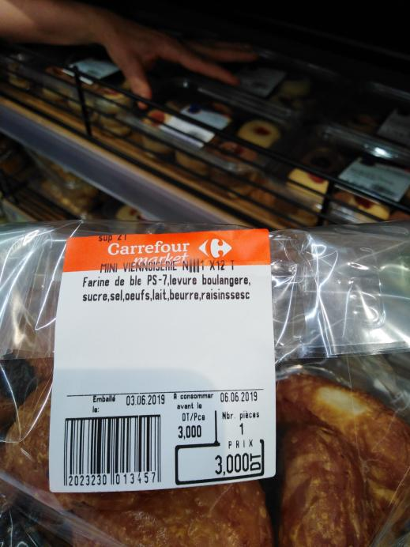
Etiquetage non conforme pour certaines viennoiseries pré-emballées: Mention erronée de l’ingrédient beurre.

Slide 18
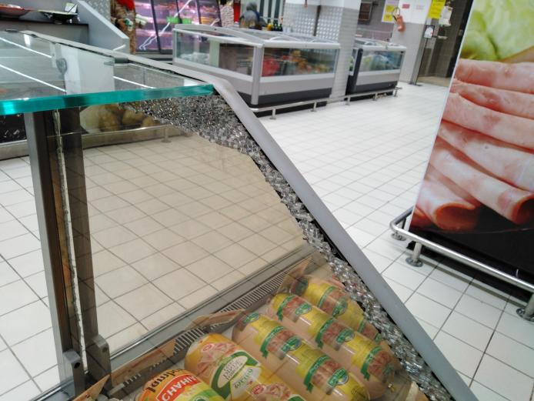
Une partie de la vitre du meuble des charcuteries était brisée.
Attention aux bris de verres.

Slide 19
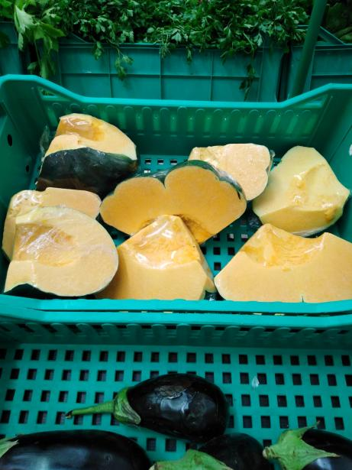
FLEG: Les morceaux de potirons emballés étaient exposés à température ambiante et dépourvus d’étiquettes.

Slide 20
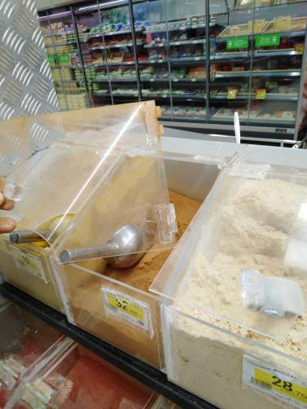
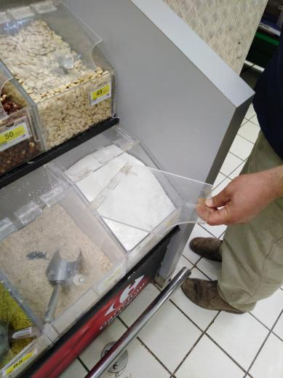
Certains couvercles des boites d’exposition des épices étaient démontés.

Slide 21
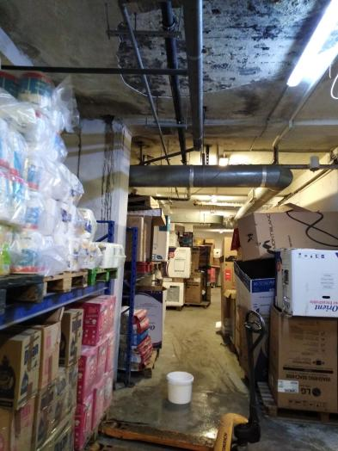
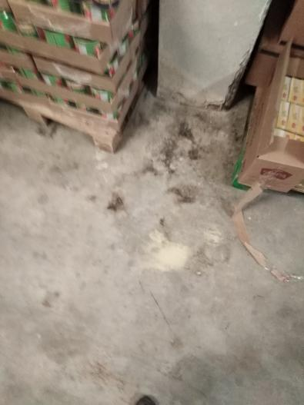
Manque de propreté du sol de la réserve: présence de restes de produits déversés à ce niveau.
Traces d’infiltrations d’eau au niveau du plafond avec égouttage depuis les canalisations.

Slide 22
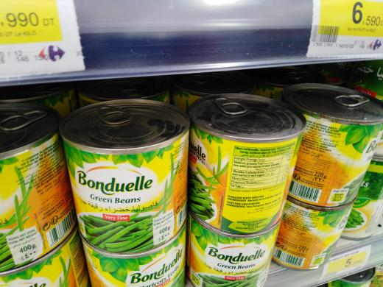
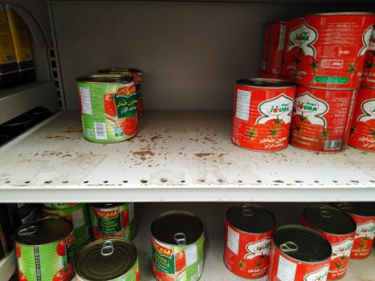
Dépôt de poussières sur les boites de conserve.
Développement de rouille sur les étagères d’exposition.

Slide 23
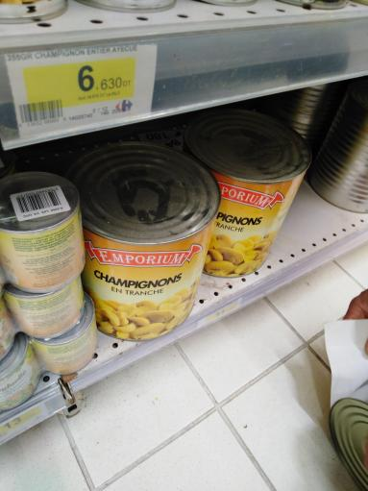
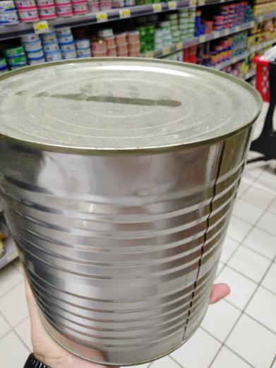
Absence d’étiquette du fournisseur sur une boite de conserve de champignons en tranche Emporium.

Slide 24
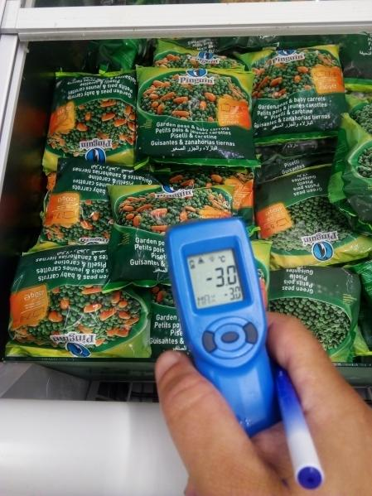
La température prélevée à la surface d’un compartiment des produits surgelés, était de l’ordre de -3°C.
La température du meuble affiche -16,2°C.

Slide 25
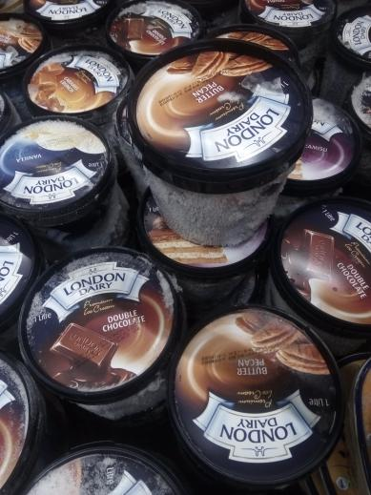
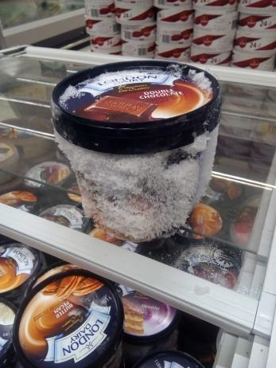
Présence d’un excès de givre sur les pots de crèmes glacées.

Slide 26
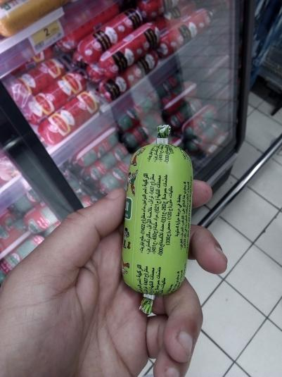
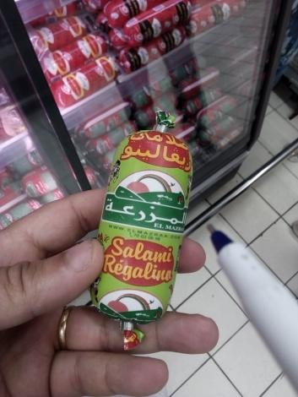
Présence d’un mini boudin de charcuterie « Salami Régaline » dont les mentions légales (DF, DLC et N°Lot) étaient absentes.

Slide 27
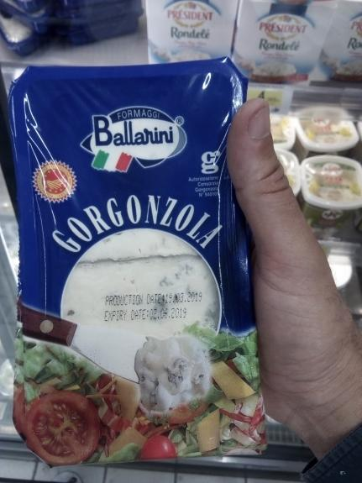
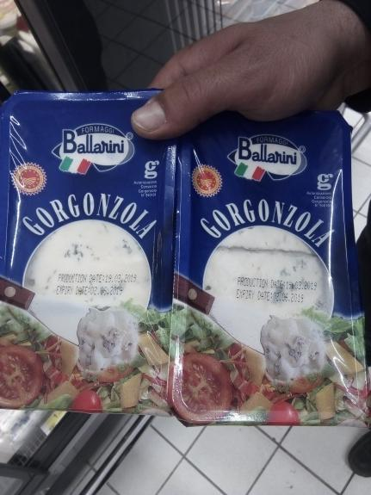
Présence de deux barquettes de fromage « Gorgonzola » Ballarini dont la DLC était dépassée depuis le 02/06/19.

Slide 28
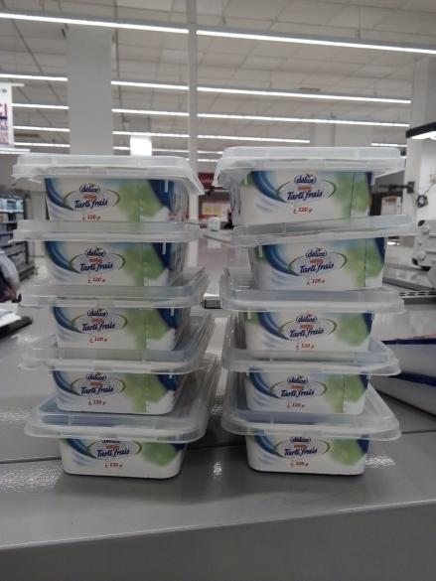
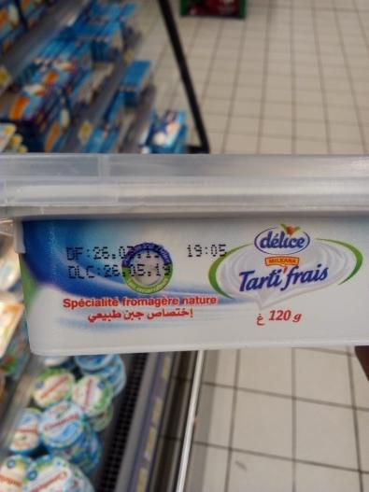
Présence de 10 paquets du produit « Tarti Frais » dont la DLC était dépassée depuis le 26/05/19.

Slide 29
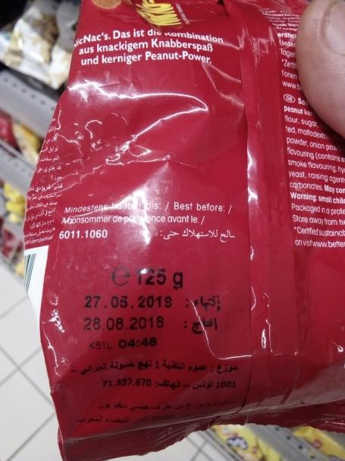
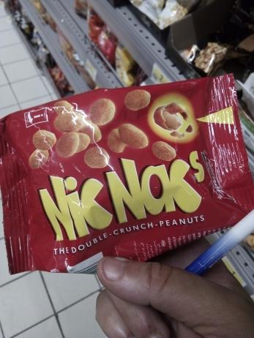
Présence de deux sachet du produit « Nic Nac’s » dont la DLC dépassée depuis le 27/05/19.

Slide 30
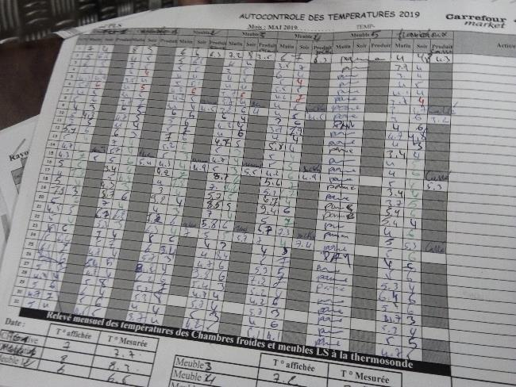
Le suivi et l’enregistrement des températures à cœur de la chaine du froid n’était pas réalisés pour certaines dates pour le mois de Mai 2019.

